Slide 1
Ψυχοφυσιολογία
Ενότητα 2:
ΕΓΚΕΦΑΛΙΚΗ ΠΛΕΥΡΙΩΣΗ ΚΑΙ ΠΡΟΤΙΜΗΣΗ ΧΕΡΙΟΥ
Φίλιππος Βλάχος
Σχολή Ανθρωπιστικών και Κοινωνικών Επιστημών Παιδαγωγικό Τμήμα Ειδικής Αγωγής

Slide 2
Σκοποί ενότητας
Ο προσδιορισμός της έννοιας πλευρίωση
Το φυσιολογικό υπόβαθρο της κυριαρχίας του χεριού

Slide 3
Περιεχόμενα ενότητας
Πλευρίωση, ημισφαιρική εξειδίκευση, ασυμμετρία
Το φυσιολογικό υπόβαθρο της κυριαρχίας του χεριού

Slide 4
Πλευρίωση, ημισφαιρική εξειδίκευση, ασυμμετρία 1/4
Ο όρος πλευρίωση αναφέρεται στην εξειδίκευση μιας λειτουργίας ή δραστηριότητας στην μια πλευρά ενός οργανισμού. Η πλευρίωση παρατηρείται σε ασυμμετρίες των κινητικών, των αισθητικών και των γνωστικών λειτουργιών.
Ο όρος ημισφαιρική εξειδίκευση αναφέρεται στο γεγονός ότι κάθε εγκεφαλικό ημισφαίριο είναι εξειδικευμένο για συγκεκριμένους τύπους διεργασιών.

Slide 5
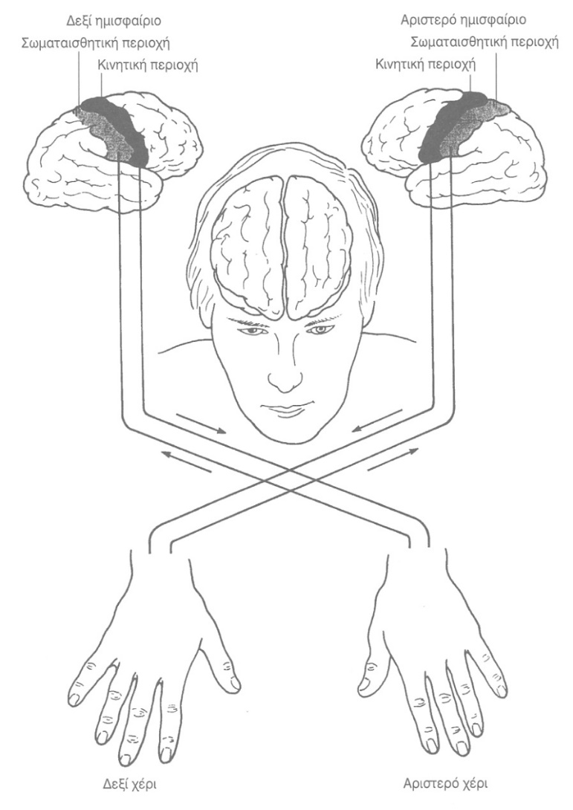
Πλευρίωση, ημισφαιρική εξειδίκευση, ασυμμετρία 2/4
Σχήμα 1. Ο κινητικός έλεγχος και οι αισθητικοί δρόμοι μεταξύ του εγκεφάλου και του υπολοίπου σώματος είναι σχεδόν απόλυτα χιασμένοι. Κάθε χέρι εξυπηρετείται πρωτίστως από το εγκεφαλικό ημισφαίριο της αντίθετης πλευράς.

Slide 6
Πλευρίωση, ημισφαιρική εξειδίκευση, ασυμμετρία 3/4
Η εγκεφαλική κυριαρχία, ένας παλαιότερος όρος που αρχικά υποδήλωνε κυριαρχία του αριστερού ημισφαιρίου, αναφέρεται τόσο στη διαφοροποιημένη ικανότητα των δύο ημισφαιρίων να πραγματοποιήσουν τους ιδιαίτερους τύπους διεργασιών τους, όσο και στην ιδέα ότι το ένα ημισφαίριο κυριαρχεί και κατευθύνει τη συμπεριφορά.
Ημισφαιρικότητα είναι η αντίληψη ότι ένα συγκεκριμένο άτομο στηρίζεται περισσότερο σε μία μέθοδο διεργασιών και επομένως περισσότερο στο ένα ημισφαίριο απ' ότι στο άλλο, για τις περισσότερες δραστηριότητες και ανεξάρτητα από την αναλυτική ή συνθετική φύση τους.

Slide 7
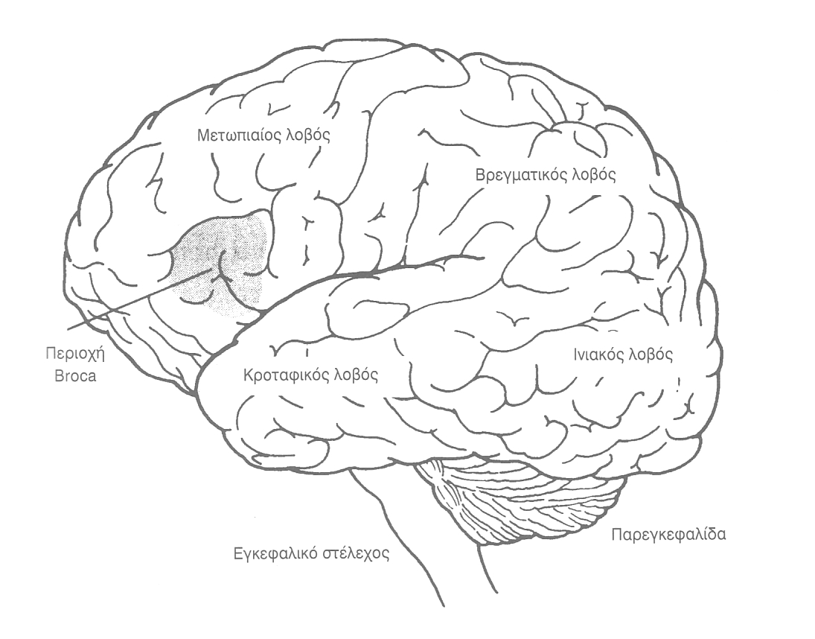
Πλευρίωση, ημισφαιρική εξειδίκευση, ασυμμετρία 4/4
Σχήμα 2. Η θέση της περιοχής του Broca στο αριστερό εγκεφαλικό ημισφαίριο

Slide 8
Η εγκεφαλική ασυμμετρία υπάρχει από την αρχή ή δημιουργείται κατά τη διαδικασία της ωρίμανσης; 1/2
Μελέτες σε παιδιά με επίκτητη αφασία, ενισχύουν την άποψη ότι υπάρχει ισοδύναμη δυνατότητα χρησιμοποίησης του ενός ή του άλλου ημισφαιρίου, για τις λειτουργίες του λόγου τουλάχιστον, κατά την περίοδο της εγκεφαλικής ωρίμανσης.
Άλλες μελέτες θεωρούν ότι η ημισφαιρική εξειδίκευση υπάρχει σε πολύ μικρότερη ηλικία και ίσως είναι συγγενής

Slide 9
Η εγκεφαλική ασυμμετρία υπάρχει από την αρχή ή δημιουργείται κατά τη διαδικασία της ωρίμανσης; 2/2
Μελέτες σε φυσιολογικά άτομα με τη χρήση αντιληπτικών τεχνικών έχουν επιφέρει σημαντική ανάπτυξη στη γνώση των πλευριωμένων διεργασιών στον άθικτο εγκέφαλο.
Οι δύο τεχνικές που χρησιμοποιούνται συχνότερα είναι η δοκιμασία της διχωτικής ακοής, για τον έλεγχο των πλευριωμένων ακουστικών διεργασιών και η ταχυστοσκοπική παρουσίαση, για έλεγχο των οπτικών διεργασιών.

Slide 10
Οι περισσότερες ανώτερες γνωστικές λειτουργίες είναι πλευριωμένες 1/2
Αυτό σημαίνει ότι αντιπροσωπεύονται διαφοροποιημένα στα δύο ημισφαίρια, με το ένα ημισφαίριο να εμπλέκεται περισσότερο σε κάθε συγκεκριμένο εγχείρημα.
Η έκταση στην οποία κυριαρχεί το ένα ημισφαίριο, εξαρτάται από τη σύνθετη αλληλεπίδραση του ερεθίσματος, της δοκιμασίας, της αντίδρασης και διάφορων άλλων μεταβλητών που έχουν σχέση με το υποκείμενο όπως π.χ. το φύλο, η προτίμηση χεριού κ.α..
Η πλευρίωση των λειτουργιών είναι σχετική και όχι απόλυτη. Για παράδειγμα, αν και το αριστερό ημισφαίριο είναι εξειδικευμένο για την παραγωγή του λόγου, το δεξί ημισφαίριο έχει επίσης γλωσσικές ικανότητες.

Slide 11
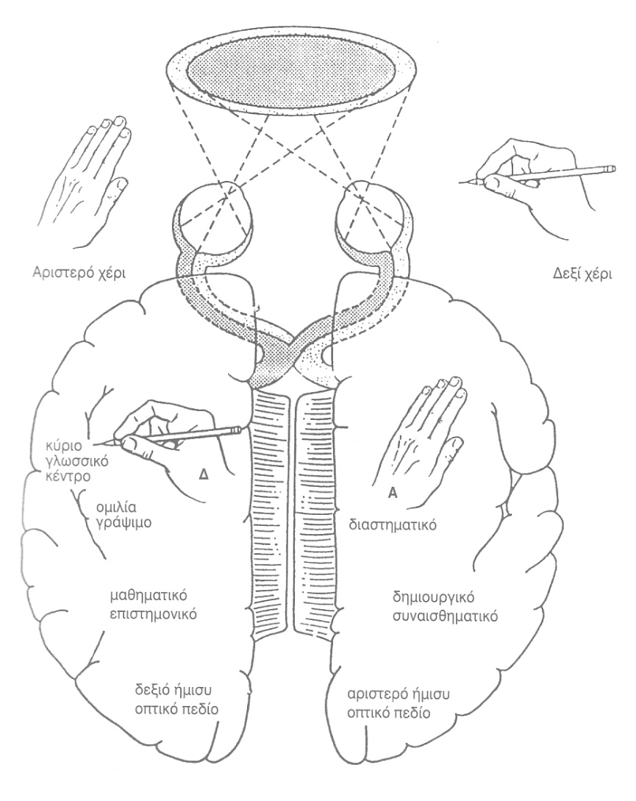
Οι περισσότερες ανώτερες γνωστικές λειτουργίες είναι πλευριωμένες 2/2
Σχήμα 3. Έλεγχος των λειτουργιών από τα ημισφαίρια του εγκεφάλου

Slide 12
Η πλευρίωση των λειτουργιών είναι σχετική και όχι απόλυτη.
Για παράδειγμα, αν και το αριστερό ημισφαίριο είναι εξειδικευμένο για την παραγωγή του λόγου, το δεξί ημισφαίριο έχει επίσης γλωσσικές ικανότητες.
Η διημισφαιρική συνεργασία αποτελεί αναπόσπαστο μέρος της γνωστικής διεργασίας. Για παράδειγμα, η ανικανότητα ενός ασθενή να ονομάσει μια εικόνα που παριστάνει ένα σχήμα το οποίο ψηλαφεί με το αριστερό του χέρι, θα μπορούσε να αντικατοπτρίζει ένα έλλειμμα στην αναγνώριση του σχήματος στο δεξί ημισφαίριο ή θα μπορούσε να υποδηλώνει ένα πρόβλημα στη μεσολοβιακή μεταφορά στο αριστερό ημισφαίριο για έξοδο και αντίδραση στην εισερχόμενη πληροφορία.

Slide 13
Το φυσιολογικό υπόβαθρο της κυριαρχίας του χεριού 1/3
Η πρώτη συσχέτιση της προτίμησης χεριού με την εγκεφαλική οργάνωση έγινε από τον Broca (1865), ο οποίος υπέδειξε ότι τόσο η γλωσσική λειτουργία όσο και η δεξιοχειρία αποδίδονται στην έμφυτη ανωτερότητα του αριστερού ημισφαιρίου στους δεξιόχειρες. Υπέθεσε επίσης, ότι μπορεί να υπάρχουν άτομα στα οποία το φαινόμενο αυτό αντιστρέφεται (αριστερόχειρες).
Όσον αφορά την κυριαρχία του χεριού, σήμερα γνωρίζουμε ότι ο έλεγχος της κινητικής λειτουργίας, ο έλεγχος δηλαδή της κίνησης των άνω και κάτω άκρων, αλλά και όλων των άλλων μυϊκών συστημάτων του σώματος, γίνεται από την κινητική περιοχή του εγκεφάλου.
Η περιοχή αυτή βρίσκεται στο βρεγματικό λοβό του εγκεφάλου πίσω ακριβώς από την αύλακα του Rolando στην α’ βρεγματική έλικα.

Slide 14
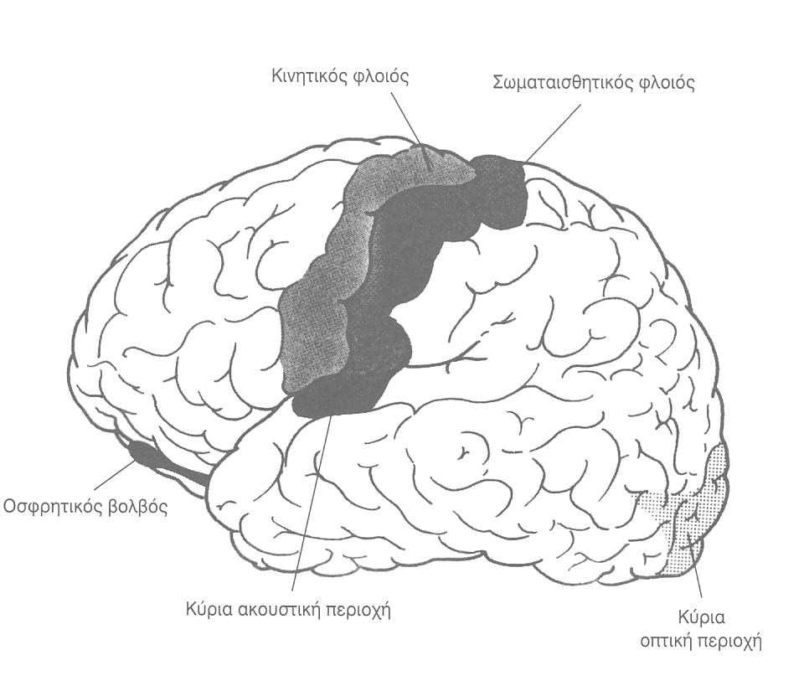
Το φυσιολογικό υπόβαθρο της κυριαρχίας του χεριού 2/3
Σχήμα 4. Η κύρια κινητική και η κύρια σωματαισθητική περιοχή του εγκεφάλου

Slide 15
Το φυσιολογικό υπόβαθρο της κυριαρχίας του χεριού 3/3
Αν και το νευρικό υπόστρωμα για την επικράτηση του ενός ή του άλλου χεριού είναι ήδη παρόν από τη γέννηση (Witelson, 1987), η δίχειρη δραστηριότητα είναι χαρακτηριστική στα βρέφη, με μια προοδευτική αύξηση της μονόχειρης δραστηριότητας και τα πρώτα χρόνια της παιδικής ηλικίας.
Όμοια, η πλευρίωση των γνωστικών λειτουργιών γίνεται πιο διαφοροποιημένη με την αύξηση της ηλικίας, καθώς οι γνωστικές διαδικασίες που απαιτούνται γίνονται περισσότερο συμβολικές και σύνθετες.

Slide 16
Η σχέση μεταξύ της προτίμησης χεριού και της αντιπροσώπευσης των λειτουργιών, δεν είναι ούτε ξεκάθαρη ούτε απόλυτη.
Αν και η δεξιοχειρία είναι ο καλύτερος δείκτης πρόβλεψης της αντιπροσώπευσης της γλωσσικής λειτουργίας από το αριστερό ημισφαίριο, η αριστεροχειρία, δεν υποδεικνύει αντίστροφη αντιπροσώπευση της γλώσσας κατά ένα απλό τρόπο.
Ένας από τους βασικότερους λόγους που κάνει δύσκολη την προσπάθεια να προβλέψουμε την εγκεφαλική οργάνωση των αριστερόχειρων ατόμων, είναι το ότι υπάρχουν διαφορετικοί τύποι αριστερόχειρων. Υπάρχουν εκείνοι οι οποίοι είναι φυσικά (γενοτυπικά) αριστερόχειρες και εκείνοι που είναι συγκαλυμμένοι δεξιόχειρες.
Τα αριστερόχειρα άτομα συνήθως υπεραντιπροσωπεύονται σε περιοχές δραστηριοτήτων που εξαρτώνται από ικανότητες οι οποίες πιθανώς εξυπηρετούνται από το δεξί ημισφαίριο, όπως η αρχιτεκτονική, η εφαρμοσμένη μηχανική, η μουσική και οι πλαστικές τέχνες. Ακόμα, οι αριστερόχειρες και οι αμφίχειρες αντιπροσωπεύονται δυσανάλογα μεταξύ πολλών κλινικών πληθυσμών όπως τα άτομα που παρουσιάζουν μαθησιακές δυσκολίες

Slide 17
Τέλος Ενότητας

Slide 18
Χρηματοδότηση
Το παρόν εκπαιδευτικό υλικό έχει αναπτυχθεί στo πλαίσιo του εκπαιδευτικού έργου του διδάσκοντα.
Το έργο «Ανοικτά Ακαδημαϊκά Μαθήματα στο Πανεπιστήμιο Αθηνών» έχει χρηματοδοτήσει μόνο την αναδιαμόρφωση του εκπαιδευτικού υλικού.
Το έργο υλοποιείται στο πλαίσιο του Επιχειρησιακού Προγράμματος «Εκπαίδευση και Δια Βίου Μάθηση» και συγχρηματοδοτείται από την Ευρωπαϊκή Ένωση (Ευρωπαϊκό Κοινωνικό Ταμείο) και από εθνικούς πόρους.

Slide 19
Σημείωμα Αδειοδότησης
Το παρόν υλικό διατίθεται με τους όρους της άδειας χρήσης Creative Commons Αναφορά, Μη Εμπορική Χρήση Παρόμοια Διανομή 4.0 [1] ή μεταγενέστερη, Διεθνής Έκδοση. Εξαιρούνται τα αυτοτελή έργα τρίτων π.χ. φωτογραφίες, διαγράμματα κ.λ.π., τα οποία εμπεριέχονται σε αυτό και τα οποία αναφέρονται μαζί με τους όρους χρήσης τους στο «Σημείωμα Χρήσης Έργων Τρίτων».
[1] http://creativecommons.org/licenses/by-nc-sa/4.0/
Ως Μη Εμπορική ορίζεται η χρήση:
που δεν περιλαμβάνει άμεσο ή έμμεσο οικονομικό όφελος από την χρήση του έργου, για το διανομέα του έργου και αδειοδόχο
που δεν περιλαμβάνει οικονομική συναλλαγή ως προϋπόθεση για τη χρήση ή πρόσβαση στο έργο
που δεν προσπορίζει στο διανομέα του έργου και αδειοδόχο έμμεσο οικονομικό όφελος (π.χ. διαφημίσεις) από την προβολή του έργου σε διαδικτυακό τόπο
Ο δικαιούχος μπορεί να παρέχει στον αδειοδόχο ξεχωριστή άδεια να χρησιμοποιεί το έργο για εμπορική χρήση, εφόσον αυτό του ζητηθεί.

Slide 20
Σημείωμα Χρήσης Έργων Τρίτων
Το Έργο αυτό κάνει χρήση των ακόλουθων έργων:
Εικόνες/Σχήματα/Διαγράμματα/Φωτογραφίες
Σχήματα 1,2,3,4 από το Βιβλίο «Αριστεροχειρία», Φίλιππος Βλάχος, Εκδόσεις Χριστοδουλίδη.

